Slide 1
Муниципальное автономное дошкольное образовательное учреждение «Детский сад №3 Теремок» г. Пестово
«Игра – преобладающий вид самостоятельной деятельности детей
и эффективное средство разностороннего развития личности»
Составитель
Певцева О.Н.
Старший воспитатель
2024г
Г. Пестово

Slide 2
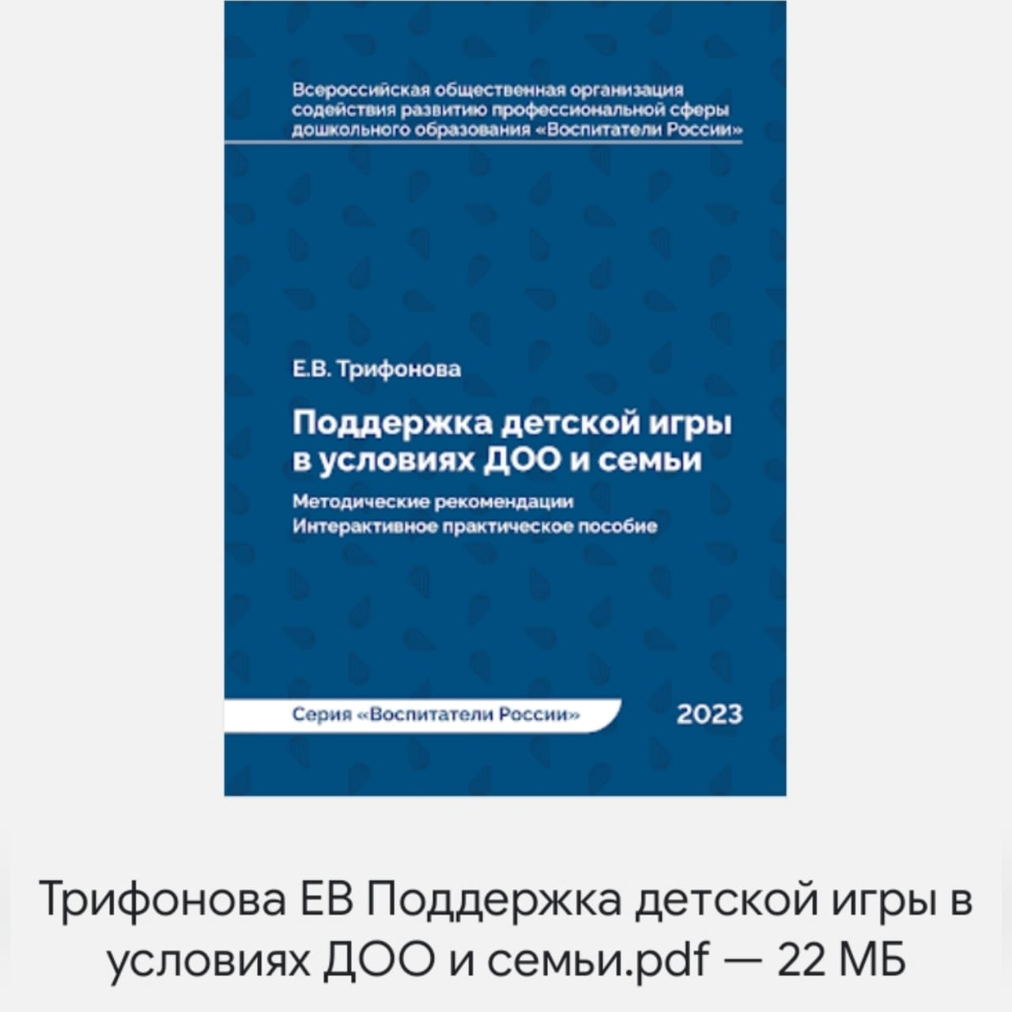
Данное пособие появилось как ответ на запросы практики.

Slide 3
Планируемые результаты развития детской игры в соответствии с ФОП ДО
ФОП - объемный документ, регулирующий и определяющий специфику организации образовательного процесса в дошкольных образовательных организациях.
В разделе «Планируемые результаты реализации Федеральной программы» (п. 15) сформулирован ряд возрастных характеристик возможных достижений ребёнка дошкольного возраста относительно детской игры.
К 5 годам:
К 6 годам:
К 3 годам:
К 4 годам:
ребёнок проявляет познавательный интерес к труду взрослых, профессиям, технике; отражает эти представления в играх;
ребёнок называет роль до начала игры, обозначает новую роль по ходу игры, активно использует предметы - заместители, предлагает игровой замысел и проявляет инициативу в развитии сюжета, активно включается в ролевой диалог, проявляет творчество в создании игровой обстановки;
ведет негромкий диалог с игрушками, комментирует их «действия» в режиссерских играх.
ребёнок согласовывает свои интересы с интересами партнеров в игровой деятельности, умеет предложить и объяснить замысел игры, комбинировать сюжеты на основе разных событий, создавать игровые образы, управлять персонажами в режиссерской игре;
ребёнок проявляет интерес к игровому экспериментированию, развивающим и познавательным играм, в играх с готовым содержанием и правилами действует в точном соответствии с игровой задачей и правилами.
ребёнок проявляет элементы самостоятельности в двигательной деятельности, с интересом включается в подвижные игры, стремится к выполнению правил и основных ролей в игре,
ребёнок активно взаимодействует со сверстниками в игре, принимает на себя роль и действует от имени героя, строит ролевые высказывания, использует предметы -заместители, разворачивает несложный игровой сюжет из нескольких эпизодов
ребёнок проявляет интерес к сверстникам; наблюдает за их действиями и подражает им; играет рядом;
ребёнок стремится проявлять самостоятельность в бытовом и игровом поведении;
ребёнок в играх отображает действия окружающих («готовит обед», «ухаживает за больным» и другое), воспроизводит не только их последовательность и взаимосвязь, но и социальные отношения (ласково обращается с куклой, делает ей замечания), заранее определяет цель («Я буду лечить куклу»)

Slide 4
Планируемые результаты развития детской игры в соответствии с ФОП ДО
Противоречия и дефицит
задачи развития игры как деятельности не входят в задачи образовательной деятельности (п.16 ФОП) ни по одной из образовательных областей
в содержании образовательной деятельности (п. 16 ФОП) по ряду образовательных областей игра используется как средство решения задач этих образовательных областей (т.е. задач социального, познавательного, речевого, физического, художественно-эстетического развития и др.),

Slide 5
Это обстоятельство имеет серьезные последствия.
Как «взращивать» игру?
Какие условия должны быть созданы в группе?
Какие действия следует предпринимать и не предпринимать воспитателю?
Как привлекать родителей «на свою сторону»?
Как определять уровень развития игры?
Как проводить ее педагогическую диагностику и ставить новые педагогические задачи?
Как создавать условия для ее развития ?
Все ответы – раскрываются в данном пособии.
И начать нужно именно с понимания того, а что именно мы будем развивать?

Slide 6
Что такое игра? Критерий игровой деятельности. Игра и квази-игра (не-игра)
Снаружи видно хуже смотри изнутри.
Герман Лукомников
Примитивный вопрос: что такое игра? Ответ на него, оказывается, не все воспитатели могут дать.
Хорошо, а где тогда критерий, который позволит нам отличить игру от «не-игры»?
Игра – один из самых естественных видов деятельности детей. Поэтому нередко воспитатели не уделяют ей особого внимания: негласно считается более важным организовать разнообразные занятия, обеспечить обучение детей, а уж поиграют они как-нибудь сами…
Почему во многих детских садах царят квази-игры и так мало настоящей самодеятельной игры?
К сожалению, пока нельзя сказать, что практически во всех детских садах наконец-то царит настоящая игра

Slide 7
Всему виной стандартные проблемы
1) За игру традиционно выдается квази-игра (НЕ-ИГРА).
Как выглядит «настоящая игра» или игра как ведущий тип деятельности?
Почему в условиях детских садов произошла подмена игры квази-игрой?
2) Игра «по умолчанию» считается чем-то неизменным….
3) Не менее важно иметь четкие представления, какие именно условия важно создать для развития игры «здесь и сейчас» в зависимости от возраста и уровня игры детей

Slide 8
Сначала коллектив ДОО знакомится с теоретической частью главы, потом по ссылке смотрит видео и обсуждает.
В дальнейшем подобную рефлексию можно проводить уже на основе видеозаписей, видеофрагментов, сделанных в собственном детском саду. Этот важный навык рефлексии является наиболее эффективным инструментом, который обеспечит профессиональный рост воспитателей и прогрессивное изменение в развитии ваших ДОО.

Slide 9
СОДЕРЖАНИЕ ПОСОБИЯ ….
ПРАКТИКУМ
Эффективная педагогическая технология «Свободный час»
МБДОУ № 9 города Боготол Красноярского края
Ссылка на видео: https://drive.google.com/file/d/1SThrCyhZNCc k5RYtvgigoU0yAUmIBlof/view?usp=sharing

Slide 10
БЛАГОДАРНОСТЬ садам-участникам Федеральной инновационной площадки «Поддержка детской игры в условиях семьи» Национального исследовательского института Всероссийской общественной организации содействия развитию профессиональной сферы дошкольного образования «Воспитатели России»:
Детский сад № 1, г. Кострома
Детский сад № 6 «Золотой петушок» г. Лесной
Дошкольное отделение ГБОУ Школа №1861 «Загорье», г. Москва
МБДОУ «Детский сад № 6 «Золотой петушок», г. Лесной, Свердловская область
МБДОУ детский сад № 14 «Колобок» г. Усть-Илимска, Иркутская область
МБДОУ детский сад № 8, г. Иркутск
МБДОУ ДС «Чебурашка», г. Волгодонск
МБДОУ Саргатский детский сад № 2 Саргатского МР, Омская область
МБДОУ № 6 «Светлячок», г. Гаджиево Мурманская область
МБДОУ № 9 г. Боготол Красноярский край
МБДОУ № 9 г. Боготол, Красноярский край
МДОУ детский сад «Зёрнышко» г. Балашова, Саратовская область

Slide 11
По - вашему ….Критерий игровой деятельности?
ЭТО …………..
Игра – это свободная самостоятельная деятельность ребенка, где присутствует расхождение видимого и смыслового поля («понарошку»).

Slide 12
Очень важно понимать, что игра – это не тренинг нормативного поведения
Функция игры – смоделировать ситуацию, в которой ребенок сможет прожить/пережить то, что невозможно (или пока невозможно) в реальной жизни, т.е. побыть тем, кто впечатлил.
Игра – это импровизация, наполненная пробными действиями, договорами и передоговорами, планированием, рефлексией, переигрываниями, постановкой все новых и все более уточняющихся задач

Slide 13
Как поддержать детскую игру? Как ставить перед детьми новые игровые задачи?
СЛЫШАТЬ ГОЛОС РЕБЕНКА
РАЗРЕШАТЬ САМИМ МАСТЕРИТЬ ДЕКОРАЦИИ ДЛЯ ИГР
СОЗДАВАТЬ ПРОВОКАЦИИ В СРЕДЕ
НЕ НУЖНО ДАВАТЬ СЦЕНАРИИ ДЛЯ ИГРЫ
ЕСЛИ НУЖНО, ИГРАТЬ ВМЕСТЕ С ДЕТЬМИ
ВИДЕТЬ ЭФФЕКТ ИГРЫ И ВИДЕТЬ ЭФФЕКТ НЕ-ИГРЫ
КАК МОЖНО ЧАЩЕ ЛЮБОВАТЬСЯ ИГРОЙ , НАБЛЮДАТЬ….
ОПРЕДЕЛИТЬ «ЗОЛОТОЙ ЧАС» ИГРЫ КАЖДЫЙ ДЕНЬ или сделать «ИГРОВУЮ ПЯТНИЦУ» или
Ввести в практику «День без игрушек»
НЕЛЬЗЯ РАЗРУШАТЬ ДЕТСКИЕ ИГРОВЫЕ ПОСТРОЙКИ, ОСТАВЛЕННЫЕ ДЛЯ «ДОИГРЫВАНИЯ»
НЕЛЬЗЯ ПРЕРЫВАТЬ ИГРУ «НА САМОМ ИНТЕРЕСНОМ МЕСТЕ!!!»

Slide 14
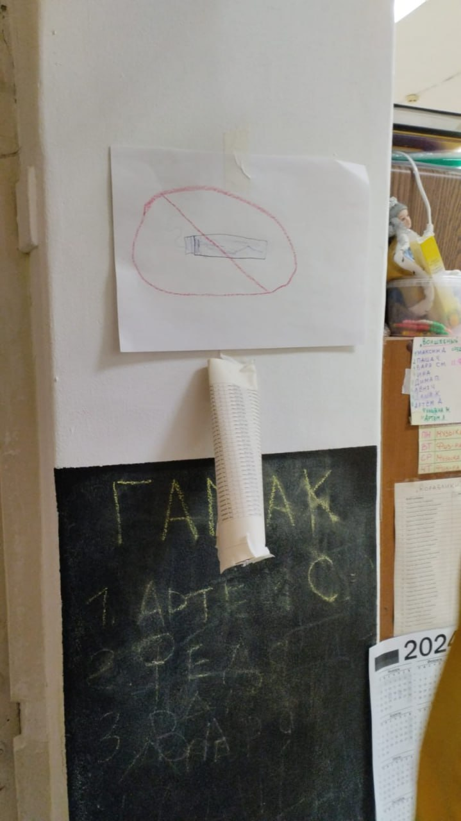
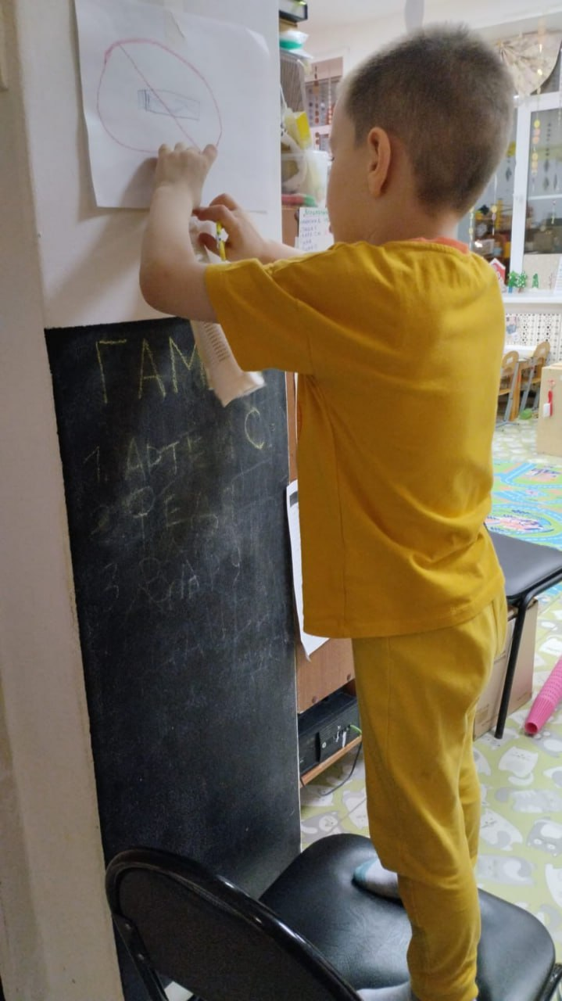
РАЗРЕШАТЬ? или ЗАПРЕЩАТЬ?
ТОР
Популярный вопрос воспитателей про игру про странные темы :
Если дети в игре умирают, курят, рожают, пьют пиво– что делать ?

Slide 15
Насколько игры ваших детей представляют собой «настоящую» или «квази» - игру?
Признаки | Не игра («квази-игра») | Игра
Кому принадлежит идея сюжета игры? | Взрослому | Самим детям
Кому принадлежит план/сценарий игры, т.е. последовательность и способ разворачивания событий? | Взрослому | Самим детям
Естественны ли дети в своих проявлениях? | Действия скованные, «правильные», выученные | Действия непосредственны, могут быть непоследовательными , но живые и естественные
Есть ли в игре СОБЫТИЕ (что-то неожиданное, с чем дети не знают сначала как быть, что-то, провоцирующее их на пробное действие) | Игра идет по заранее известному сценарию, даже неожиданности запланированы | Дети стремятся инициировать СОБЫТИЕ или с восторгом принимают Идею от взрослого (А давай тут, вдруг…)
Если ли в игре кто-то (что-то), кто (что) ломает привычный ожидаемый ход событий? | Отсутствует. Или воспринимается как помеха | Приветствует и приветствуется участниками, т.к. создает интригу в игре
Есть ли в игре естественная динамика (быстрое развитие событий на пике интереса, потом смысловые паузы, во время которых рождаются новые идеи?) | Идет ровно по сценарию. Во время возможных пауз «подгоняется» педагогом | Очень неровно может происходит. Иногда действие «замирает», иногда катится как с горы
Есть ли у детей ролевая (игровая) и внеигровая (договорная) речь | Дети обмениваются выученными высказываниями | Речь из роли периодически сменяется внеигровой речью, планирующей сюжет, события, отношения и пр.

Slide 16
Насколько игры ваших детей представляют собой «настоящую» или «квази» - игру?
Признаки | Не игра («квази-игра») | Игра
Насколько естественна или выучена ролевая речь ребенка? | Выучена и правильна | Естественна и спонтанна
Внешняя презентабельность наблюдаемого действия | Красиво и презентабельно | Редко презентабельно, т.к. ориентировано не на «визуальное», а на «смысловое» поле
Внешняя понятность наблюдаемого действия | Все понятно | Со стороны может быть ничего непонятно, нужно находиться «внутри»

Slide 17
ЗАГАДКА Совместная игра и роль взрослого
ОТГАДКА
П а у з ы
Б а л а н с и н и ц и а т и в
Н е о ж и д а н н о е
Н е и д е а л ь н о с т ь
В о в л е ч е н н о с т ь
В з р о с л ы й в игре не лишний!!!!

Slide 18
Что значит «взять на себя роль?» Как увидеть, что роль есть? Что стоит за выбором роли в игре? ……………… Ответы на эти вопросы воспитатель должен найти сам индивидуально!!!

Slide 19
Тема для игры
ЭМОЦИИ
импульс
пространство
ИгРа
время
материалы

Slide 20
Спасибо за внимание!
You Tube
«Давай играть!» – фестиваль-конкурс о подлинной игре в дошкольной группе
Сайт конкурса: https://rybakovprokids.org/davaiigrat
Канал в ТГ: https://t.me/+T1mFzAd7aa5iNjNi 3-й год Фестиваль-конкурс объединяет педагогов...

